Slide 1

Masterarbeit
Phasenweiser Bericht innerhalb von 2.18 – 3.06

Slide 2
Einleitung
Module von Non-volatile-FF und Kontroller dafür erklären.
Erstellte BLIF Datei von Non-volatile-FF
Noch Fragen dafür

Slide 3
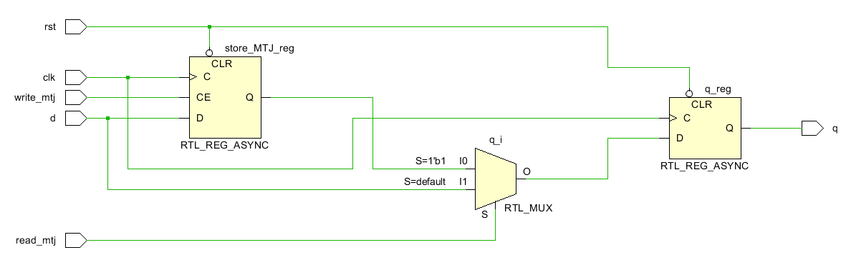
Non-volatile-FF
Basierend auf CMOS-FF habe ich zusätzliche Signale und Schaltungen hinzufügt.
„write“ Signal kontrolliert den Speichernprocess im Non-volatile Komponent
„read“ Signal kontrolliert den Lesenprocess von Non-volatile Komponent. Es repräsentiert das „Enable“ Signal für den Back-up Process.
write
read
clk
Non-volatile-FF
rst
q
d

Slide 4
Wr_rd_Kontroller
Das Modul generiert „write“ und „read“ Signale für Non-volatile-FF.
Bei jeden 400 Taktzyklen wird einen „write“ Impuls generiert, um den Zustand vom Prozessor im MTJ Register zu speichern.
Bei jeden 500 Taktzyklen wird einen „read“ Impuls generiert, um den gespeicherte Zustand im MTJ Register auszulesen.
Kontroller
clk
write
rst
read

Slide 5
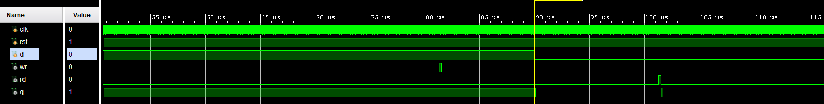
Simulationsergebnis
Das Simulationsergebnis von Kontroller mit Non-volatile-FF.
Fragen:
Sollen wir bei jeder Taktzyklus den Zustand vom Prozessor speichern? Oder nur bei einem bestimmten Zeitpunkt den Zustand zu speichern?
Der Zustand wird nur bei getriggerte „read“ Signal ausgelesen. Sollen wir bei dem getriggerte „read“ Signal den Zustand langfristig erhalten?

Slide 6
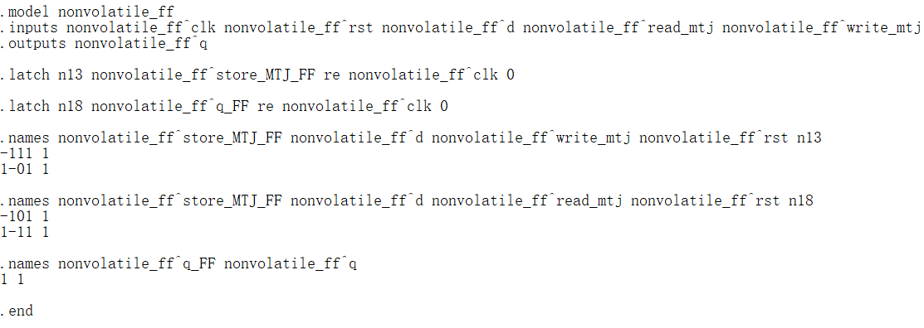
.BLIF von nonvolatile-FF
Die Verilog Datei habe ich durch VTR Projekt in der BLIF Datei umgewandelt.
Jetzt versuche, die BLIF Datei manuell zu modifizieren

Slide 7
Fragen
Sollen wir BLIF Datei direkt bearbeiten, um die Komponenten zu wechseln?
Gibt es schon einen Package um BLIF Datei einfach zu bearbeiten oder das müssen wir selbst konfigurieren?

